Slide 1
Дополнительная информация
Основные социально значимые показатели
Среднемесячная номинальная начисленная заработная плата
Меры социальной поддержки
Основные характеристики бюджетов сельских поселений Кемеровского муниципального района на 2014 год
Информационные сайты Кемеровского муниципального района
Вопросы и предложения

Slide 2
Основные социально значимые показатели 2013 года
Дополнительная информация
N п/п | Наименование показателя | Единица измерений | Кемеровский район | Новокузнецкий район
1. | Объем доходов местного бюджета в расчете на 1 жителя | тыс. рублей | 37,4 | 47,0
2. | Объем расходов местного бюджета в расчете на 1 жителя | тыс. рублей | 39,0 | 48,6
3. | Объем расходов местного бюджета на жилищно-коммунальное хозяйство в расчете на 1 жителя | тыс. рублей | 7,0 | 10,3
4. | Объем расходов местного бюджета на образование в расчете на 1 жителя | тыс. рублей | 16,0 | 16,2
5. | Объем расходов местного бюджета на здравоохранение в расчете на 1 жителя | тыс. рублей | 1,0 | 1,0
6. | Объем расходов местного бюджета на культуру и кинематографию в расчете на 1 жителя | тыс. рублей | 2,4 | 2,0
7. | Объем расходов местного бюджета на социальную политику в расчете на 1 жителя | тыс. рублей | 4,9 | 6,0
8. | Объем расходов местного бюджета на физическую культуру и спорт в расчете на 1 жителя | тыс. рублей | 0,05 | 0,12
9. | Объем расходов местного бюджета на содержание органов местного самоуправления в расчете на 1 единицу штатной численности | тыс. рублей | 330,8 | 273,1
10. | Количество субъектов малого и среднего предпринимательства, которым оказана государственная поддержка | единиц | 5,0 | 1,0
11. | Доля протяженности автомобильных дорог общего пользования местного значения, не отвечающих нормативным требованиям, в общей протяженности автомобильных дорог общего пользования местного значения | % | 7,0 | 16,0

Slide 3
Основные социально значимые показатели 2013 года
Дополнительная информация
N п/п | Наименование показателя | Единица измерений | Кемеровский район | Новокузнецкий район
12. | Доля населения, проживающего в населенных пунктах, не имеющих регулярного автобусного и (или) железнодорожного сообщения с административным центром муниципального района, в общей численности населения муниципального района | % | 1,0 | 17,0
13. | Доля детей в возрасте 1 - 6 лет, состоящих на учете для определения в муниципальные дошкольные образовательные учреждения, в общей численности детей в возрасте 1 - 6 лет | % | 14,0 | 15,0
14. | Доля выпускников муниципальных общеобразовательных учреждений, сдавших единый государственный экзамен по русскому языку и математике, в общей численности выпускников муниципальных общеобразовательных учреждений, сдававших единый государственный экзамен по данным предметам | % | 11,0 | 1,0
15. | Общая площадь жилых помещений, приходящаяся в среднем на одного жителя, всего | кв. м | 5,0 | 7,0
16. | Общая площадь жилых помещений, приходящаяся в среднем на одного жителя, введенная в действие за один год | кв. м | 1,0 | 2,0
17. | Удовлетворенность населения деятельностью органов местного самоуправления муниципального района | % от числа опрошенных | 12,0 | 17,0
18. | Среднемесячная номинальная начисленная заработная плата работников муниципальных дошкольных образовательных учреждений | рублей | 23 201,01 | 15 042,0

Slide 4
Дополнительная информация
Основные социально значимые показатели 2013 года
N п/п | Наименование показателя | Единица измерений | Кемеровский район | Новокузнецкий район
19. | Среднемесячная номинальная начисленная заработная плата работников муниципальных учреждений культуры и искусства | рублей | 14 659,0 | 13 791,1
20. | Среднемесячная номинальная начисленная заработная плата работников муниципальных общеобразовательных учреждений | рублей | 23 261,91 | 24 680,0
21. | Доля детей в возрасте 1 - 6 лет, получающих дошкольную образовательную услугу и (или) услугу по их содержанию в муниципальных образовательных учреждениях, в общей численности детей в возрасте 1 - 6 лет | % | 18,0 | 15,0
22. | Доля муниципальных дошкольных образовательных учреждений, здания которых находятся в аварийном состоянии или требуют капитального ремонта, в общем числе муниципальных дошкольных образовательных учреждений | % | 1,0 | 1,0
23. | Доля выпускников муниципальных общеобразовательных учреждений, не получивших аттестат о среднем (полном) образовании, в общей численности выпускников муниципальных общеобразовательных учреждений | % | 10,0 | 1,0
24. | Доля муниципальных общеобразовательных учреждений, здания которых находятся в аварийном состоянии или требуют капитального ремонта, в общем количестве муниципальных общеобразовательных учреждений | % | 1,0 | 1,0
25. | Расходы бюджета муниципального образования на общее образование в расчете на 1 обучающегося в муниципальных общеобразовательных учреждениях | тыс. рублей | 12,0 | 7,0

Slide 5
Основные социально значимые показатели 2013 года
Дополнительная информация
N п/п | Наименование показателя | Единица измерений | Кемеровский район | Новокузнецкий район
26. | Доля детей в возрасте 5 - 18 лет, получающих услуги по дополнительному образованию в организациях различной организационно- правовой формы и формы собственности, в общей численности детей этой возрастной группы | % | 7,0 | 18,0
27. | Доля муниципальных учреждений культуры, здания которых находятся в аварийном состоянии или требуют капитального ремонта, в общем количестве муниципальных учреждений культуры | % | 14,0 | 1,0
28. | Доля объектов культурного наследия, находящихся в муниципальной собственности и требующих консервации или реставрации, в общем количестве объектов культурного наследия, находящихся в муниципальной собственности | % | 1,0 | 1,0
29. | Доля населения, систематически занимающегося физической культурой и спортом | % | 3,0 | 6,0
30. | Доля населения, получившего жилые помещения и улучшившего жилищные условия в отчетном году, в общей численности населения, состоящего на учете в качестве нуждающегося в жилых помещениях | % | 10,0 | 14,0
33. | Расходы бюджета муниципального образования на содержание работников органов местного самоуправления в расчете на одного жителя муниципального образования | рублей | 1 626 | 1 557
32. | Объем не завершенного в установленные сроки строительства, осуществляемого за счет средств бюджета муниципального района | тыс. рублей | 0 | 0

Slide 6
Среднемесячная номинальная начисленная заработная плата
Дополнительная информация
рублей
№ п/п | Наименование | 2013 год |  | 2014 год |  | 2015 год* | 2016 год*
 |  | Кемеровская область | Кемеровский район | Кемеровская область | Кемеровский район
1. | Педагогические работники общеобразовательных учреждений | 24 934 | 23 262 | 26 509 | 24 423 | 25 237 | 28 007
2. | Педагогические работники учреждений дополнительного образования | 19 116 | 18 876 | 21 362 | 18 902 | 25 853 | 30 379
3. | Педагогические работники дошкольных образовательных учреждений | 23 029 | 23 201 | 23 875 | 23 300 | 25 554 | 27 649
4. | Работники культуры | 14 373 | 14 659 | 15 603 | 14 984 | 22 719 | 27 941
5. | Работники здравоохранения , в том числе: | х | х | х | х | х | х
 | врачи | 38 558 | 37 983 | 37 272 | 37 267 | 38 701 | 48 415
 | средний медицинский персонал | 19 899 | 20 111 | 20 117 | 20 927 | 22 401 | 26 179
 | младший медицинский персонал | 12 136 | 12 868 | 12 766 | 13 252 | 14 802 | 21 386
6. | Социальные работники | 12 396 | 12 612 | 14 435 | 16 229 | 21 992 | 28 147
* - целевые показатели по Кемеровскому району
в графе Кемеровская область указано среднеобластное значение

Slide 7
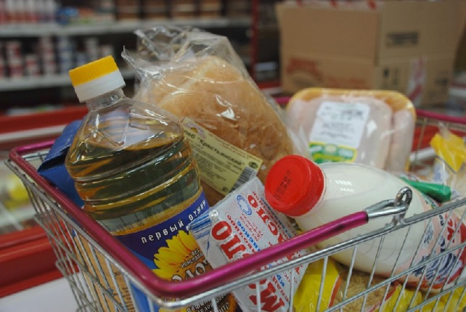
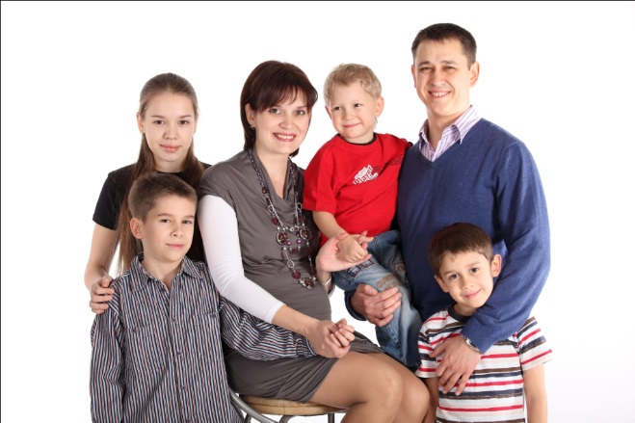
Меры социальной поддержки
Дополнительная информация
Меры социальной поддержки многодетных семей
№ п/п | Меры социальной поддержки | Численность получателей, человек | Размер поддержки | Расходы на 2014 год, тыс. рублей
1. | Меры социальной поддержки многодетных семей | 544 | 1000 рублей ежемесячно ЕДВ, от 500 рублей до 1000 рублей ежеквартально ЕДВ на продуктовые наборы, в среднем от 460 рублей до 800 рублей льготы по ЖКУ (30%), 60 рублей ЕДВ на хлеб, 50 рублей питание в день на ребенка | 13 482
2. | Меры социальной поддержки отдельных категорий многодетных матерей | 104 | в среднем от 460 рублей до 800 рублей льготы по ЖКУ (50%), 120 рублей за услуги связи | 778

Slide 8
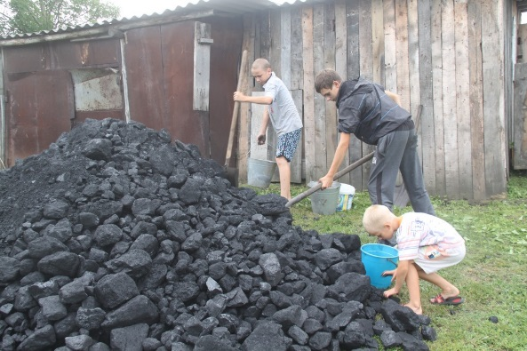
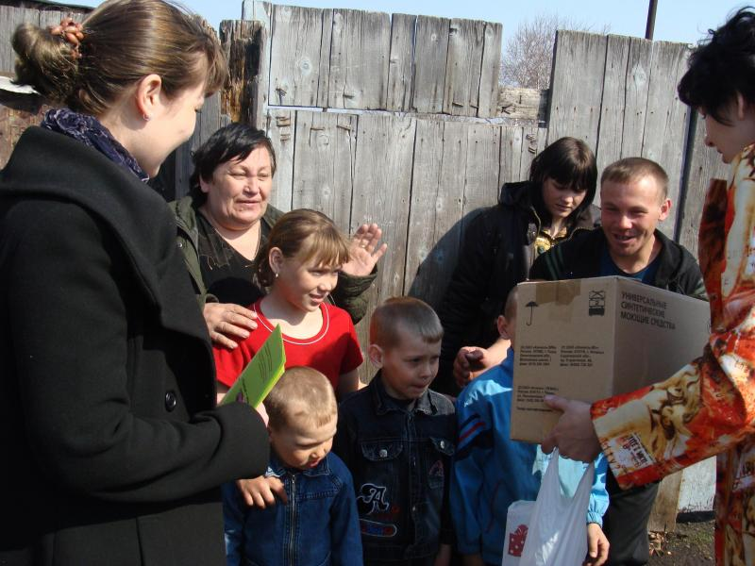
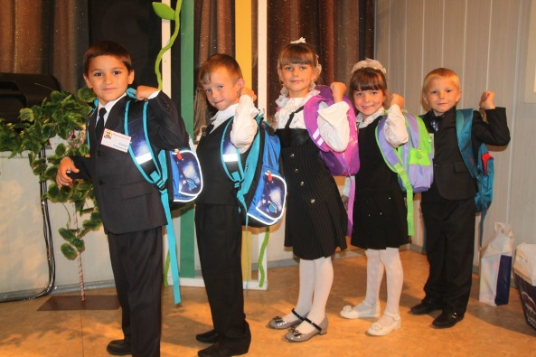
Меры социальной поддержки
Дополнительная информация
Меры социальной поддержки малоимущих семей
№ п/п | Меры социальной поддержки | Численность получателей, человек | Размер поддержки | Расходы на 2014 год, тыс. рублей
1. | Предоставление гражданам субсидий на оплату жилого помещения и коммунальных услуг (граждане, у которых доход до 2-х прожиточных min) | 445 | Средний размер 1550 рублей - 1700 рублей | 9 872
2. | Государственная социальная помощь малоимущим семьям и малоимущим одиноко проживающим гражданам | 15 | 1000 рублей - 2200 рублей 1 раз в год | 155
3. | Доставка благотворительного угля малоимущим гражданам | 250 | В среднем стоимость доставки 4000 рублей | 1 000
4. | Акция "Каравай" | 330 | 10 кг муки на семью 1 раз в год | 99
5. | Акция "Собери ребенка в школу" к 1 сентября | 404 | Школьный портфель с канцтоварами на 1 обучающегося | 202

Slide 9
Меры социальной поддержки
Дополнительная информация
Меры социальной поддержки детей-сирот и детей, оставшихся без попечения родителей
№ п/п | Меры социальной поддержки | Численность получателей, человек | Размер поддержки | Расходы на 2014 год, тыс. рублей
1. | Бесплатное обеспечение лекарственными препаратами детей-сирот и детей, оставшихся без попечения родителей в возрасте до 6 лет, находящихся под опекой, в приемной семье, по рецептам врачей | 41 | Бесплатно выдаются лекарственные препараты по установленному перечню | 117
2. | Обеспечение детей-сирот и детей, оставшихся без попечения родителей, одеждой, обувью, единовременным денежным пособием при выпуске из общеобразовательных организаций | 16 | 9000 рублей на 1 выпускника (8000 рублей - одежда, обувь; 1000 рублей - пособие) | 144
3. | Предоставление бесплатного проезда на городском, пригородном, в сельской местности на внутрирайонном транспорте детям-сиротам и детям, оставшимся без попечения родителей, обучающимся в общеобразовательных организациях | 72 | 100 рублей школьник, 200 рублей студент | 68
4. | Обеспечение зачисления денежных средств для детей-сирот и детей, оставшихся без попечения родителей, на специальные накопительные банковские счета | 335 | 100 рублей ежемесячно на ребенка | 469
5. | Выплата единовременного пособия при всех формах устройства детей, лишенных родительского попечения, в семью | 60 | 17864,59 рублей единовременная выплата | 1 072

Slide 10
Меры социальной поддержки
Дополнительная информация
Меры социальной поддержки детей-сирот и детей, оставшихся без попечения родителей
№ п/п | Меры социальной поддержки | Численность получателей, человек | Размер поддержки | Расходы на 2014 год, тыс. рублей
6. | Единовременное социальное пособие приемным семьям, взявшим на воспитание детей-сирот и детей, оставшихся без попечения родителей, и семьям, усыновившим детей-сирот и детей, оставшихся без попечения родителей (местный) | 20 | 10000 рублей единовременная выплата | 200
7. | Социальная поддержка граждан при всех формах устройства детей, лишенных родительского попечения, в семью | 115 | Пособие приемным и опекаемым семьям: 5100 рублей - детям до 10 лет; 6000 рублей - детям от 10 лет; 7000 рублей - детям инвалидам. Зарплата приемным семьям: 4000 рублей - детям до 18 лет; 3372 рублей - детям после 18 лет. 20000 рублей - единовременная выплата приемным семьям | 21 081
8. | Меры социальной поддержки отдельной категории приемных матерей | 1 | В среднем 460 рублей льготы по ЖКУ (30%) | 13
9. | Предоставление жилых помещений детям-сиротам и детям, оставшимся без попечения родителей, лицам из их числа по договорам найма специализированных жилых помещений | 22 | По социальным нормативам | 19 973

Slide 11
Меры социальной поддержки
Дополнительная информация
Меры социальной поддержки семей, имеющих детей
№ п/п | Меры социальной поддержки | Численность получателей, человек | Размер поддержки | Расходы на 2014 год, тыс. рублей
1. | Дополнительная мера социальной поддержки семей, имеющих детей (материнский капитал) | 20 | 130000 рублей (единовременная) | 2 646
2. | Выплата государственных пособий лицам, не подлежащим обязательному социальному страхованию на случай временной нетрудоспособности и в связи с материнством, и лицам, уволенным в связи с ликвидацией организаций | 219 | 3349,6 рублей до 1,5 лет за 1 ребенком (в месяц), 6699,2 рублей до 1,5 лет за 2 ребенком (в месяц), 17864,6 рублей за рождение ребенка (единовременное пособие) | 31 227
3. | Приобретение продуктов питания детям, страдающим онкологическими заболеваниями | 1 | 580 рублей в месяц | 7
4. | Ежемесячные денежные выплаты отдельным категориям граждан, воспитывающих детей в возрасте от 1,5 до 7 лет | 29 | 2000 рублей ежемесячно на1 ребенка | 3 000
5. | Компенсация части платы за присмотр и уход, взимаемой с родителей (законных представителей) детей, осваивающих образовательные программы дошкольного образования | 649 | В среднем 273 рублей на первого ребенка (20% от родительской платы), 682 рублей - на второго ребенка (50%), 950 рублей - на третьего и последующих детей (70%) | 3 864

Slide 12
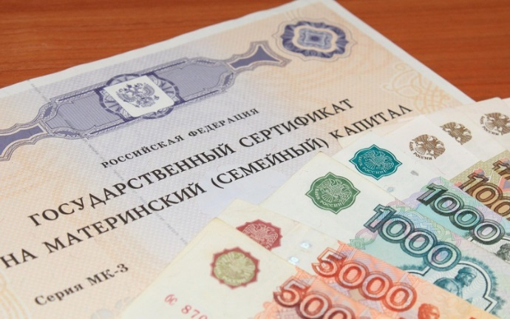
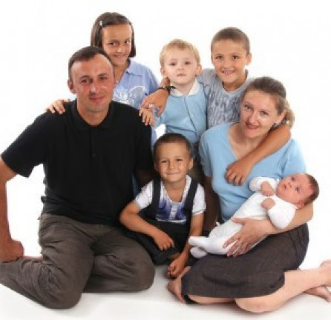
Меры социальной поддержки
Дополнительная информация
Меры социальной поддержки семей, имеющих детей
№ п/п | Меры социальной поддержки | Численность получателей, человек | Размер поддержки | Расходы на 2014 год, тыс. рублей
6. | Ежемесячное пособие на ребенка | 3 506 | От 290 рублей до 660 руб. (в зависимости от категорий граждан) | 20 483
7. | Выплата единовременного пособия беременной жене военнослужащего, проходящего военную службу по призыву, а также ежемесячного пособия на ребенка военнослужащего, проходящего военную службу по призыву | 5 | 28290,4 рублей - единовременное пособие; 12124,5. рублей - ежемесячное пособие | 1 002
8. | Ежемесячная денежная выплата отдельным категориям семей в случае рождения третьего ребенка или последующих детей | 142 | 6901 рублей | 7 115

Slide 13
Меры социальной поддержки
Дополнительная информация
Меры социальной поддержки отдельных категорий граждан
№ п/п | Меры социальной поддержки | Численность получателей, человек | Размер поддержки | Расходы на 2014 год, тыс. рублей
1. | Денежная выплата отдельным категориям граждан (участники ВОВ, ветераны боевых действий, лица, награжденные знаком "Жителю блокадного Ленинграда", граждане, достигшие возраста 90 лет) | 109 | 375 рублей ЕДВ 1 раз в квартал | 194
2. | Меры социальной поддержки по оплате жилищно-коммунальных услуг отдельных категорий граждан, оказание мер социальной поддержки которым относится к ведению субъекта Российской Федерации (опекунские семьи, ветераны труда, реабилитированные, сельские специалисты, федеральные льготники) | 6 727 | В среднем от 460 рублей до 800 рублей | 38 483
3. | Обеспечение жильем отдельных категорий граждан, установленных ФЗ от 12 января 1995 года №5-ФЗ "О ветеранах" | 2 | По социальным нормативам | 2 205,8
4. | Меры социальной поддержки отдельных категорий граждан (участники ВОВ, ветераны боевых действий, лица, награжденные знаком "Жителю блокадного Ленинграда") | 49 | 514 рублей ЕДВ, 120 рублей за услуги связи, 1200-2000 рублей текущий ремонт транспортных средств, ГСМ | 1 024

Slide 14
Меры социальной поддержки
Дополнительная информация
Меры социальной поддержки отдельных категорий граждан
№ п/п | Меры социальной поддержки | Численность получателей, человек | Размер поддержки | Расходы на 2014 год, тыс. рублей
5. | Оплата жилищно-коммунальных услуг отдельным категориям граждан (инвалиды, участники ВОВ, чернобыльцы) | 2 919 | средний размер от 280 рублей до 500 рублей (50% от начисленных сумм для оплаты ЖКУ) | 13 675
6. | Выплаты инвалидам компенсаций страховых премий по договорам обязательного страхования гражданской ответственности владельцев транспортных средств | 11 | средний размер от 900 рублей до 1400 рублей (50% от суммы страховки) | 10
7. | Обеспечение мер социальной поддержки ветеранов труда | 1 016 | 420 рублей ЕДВ и 120 рублей за услуги связи | 5 877
8. | Обеспечение мер социальной поддержки ветеранов Великой Отечественной войны, проработавших в тылу в период с 22 июня 1941 года по 9 мая 1945 года не менее шести месяцев, исключая период работы на временно оккупированных территориях СССР, либо награжденных орденами и медалями СССР за самоотверженный труд в период Великой Отечественной войны | 201 | 629 рублей ЕДВ ежемесячно | 1 697

Slide 15
Меры социальной поддержки
Дополнительная информация
Меры социальной поддержки отдельных категорий граждан
№ п/п | Меры социальной поддержки | Численность получателей, человек | Размер поддержки | Расходы на 2014 год, тыс. рублей
9. | Обеспечение мер социальной поддержки реабилитированных лиц и лиц, признанных пострадавшими от политических репрессий | 118 | 733 рублей ЕДВ и оплата за проезд по России (100%) в среднем размер от 1000 рублей до 16000 рублей | 1 126
10. | Меры социальной поддержки инвалидов | 1 | 50% за установку телефона | 2
11. | Меры социальной поддержки отдельных категорий работников культуры | 1 | 740 рублей на 1 человека | 8,9
12. | Социальная поддержка работников образовательных организаций и реализация мероприятий по привлечению молодых специалистов | 135 | Обучающимся отличникам учебы: 100 рублей 2-4 класса; 1500 рублей 5-9 класса; 2000 рублей 10-11 класса 1 раз в полугодие | 470
13. | Осуществление ежегодной денежной выплаты лицам, награжденным нагрудным знаком «Почетный донор России» | 70 | 11728 рублей 1 раз в год | 762
14. | Социальная поддержка граждан, достигших возраста 70 лет | 15 | 120 рублей за услуги связи | 29
15. | Назначение и выплата пенсий Кемеровской области | 1 246 | средний размер от 750 рублей - 30000 рублей (в зависимости от категорий граждан) | 15 145

Slide 16
Меры социальной поддержки
Дополнительная информация
Меры социальной поддержки отдельных категорий граждан
№ п/п | Меры социальной поддержки | Численность получателей, человек | Размер поддержки | Расходы на 2014 год, тыс. рублей
16. | Социальная выплата гражданам, один из родителей которых погиб (пропал без вести) при участии в боевых действиях в период ВОВ, войны с Японией или умер вследствие ранения, увечья или заболевания, полученного в связи с пребыванием на фронте | 450 | 100 рублей ежемесячно | 540
17. | Социальная выплата гражданам, уволенным с военной службы и имеющим группу инвалидности | 38 | 300 рублей ежемесячно | 140
18. | Предоставление компенсации педагогическим работникам образовательных учреждений Кемеровского муниципального района части стоимости путевки в санаторий, санаторий-профилакторий, профилакторий, дом отдыха, пансионат, лечебно-оздоровительный комплекс, оздоровительный центр | 20 | 4500 рублей единовременная выплата | 90
19. | Выплата социального пособия на погребение и возмещение расходов по гарантированному перечню услуг по погребению | 125 | 6502,8 рублей единовременная выплата | 753
20. | Осуществление мер социальной поддержки граждан, имеющих почетное звание "Почетный гражданин Кемеровского района" | 14 | 3000 рублей ежемесячно | 504

Slide 17
Меры социальной поддержки
Дополнительная информация
Меры социальной поддержки отдельных категорий граждан
№ п/п | Меры социальной поддержки | Численность получателей, человек | Размер поддержки | Расходы на 2014 год, тыс. рублей
21. | Социальная поддержка физических лиц в развитии личного подсобного хозяйства | 709 | 1000 рублей за 1 корову | 1 300
22. | Улучшение жилищных условий граждан, проживающих в сельской местности, в том числе молодых семей и молодых специалистов | 12 | По социальным нормативам | 1 629
23. | Материальная помощь в заготовке кормов, целях стимулирования производства животноводческой продукции (пенсионерам) | 430 | 2000 рублей единовременная выплата | 860
24. | Материальная помощь на возмещение затрат на выпас скота, в целях стимулирования производства животноводческой продукции | 421 | 1400 рублей единовременная выплата | 590
25. | Поддержка работы молодых специалистов на территории Кемеровского муниципального района | 6 | Единовременная выплата: 5000 рублей (профессиональное образование), 10000 рублей (высшее образование) | 50
26. | Оказание материальной помощи гражданам, пострадавшим от радиационного воздействия | 32 | 1000 рублей 1 раз в год | 32
27. | Оказание материальной помощи гражданам, семьям, оказавшимся в трудной жизненной ситуации, не имеющим денежных средств на ее исправление | 20 | 1000 рублей 1 раз в год | 200

Slide 18
Основные характеристики бюджетов сельских поселений Кемеровского муниципального района на 2014 год
Дополнительная информация
тыс. рублей
Наименование сельского поселения | Доходы | Расходы | Дефицит
Арсентьевское | 32 936,9 | 32 936,9 | 0,0
Береговое | 29 873,4 | 29 873,4 | 0,0
Березовское | 32 725,5 | 32 725,5 | 0,0
Елыкаевское | 45 984,2 | 45 984,2 | 0,0
Звездное | 31 136 | 31 136 | 0,0
Суховское | 53 203,3 | 53 203,3 | 0,0
Щегловское | 202 628,8 | 202 628,8 | 0,0
Ягуновское | 20 515,2 | 20 515,2 | 0,0
Ясногорское | 87 667,4 | 87 667,4 | 0,0
ИТОГО: | 536 670,7 | 536 670,7 | 0,0

Slide 19
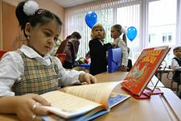
Информационные сайты Кемеровского муниципального района
Дополнительная информация
Администрация Кемеровского муниципального района http://www.akmrko.ru
Совет народных депутатов Кемеровского района http://snd-kmr.ru
Портал земельно-имущественных услуг http://zemkemr.ru
Управление образования http://kemobr.ru
Управление социальной защиты населения http://www.akmrko.ru/administraciya/soc/soc-szso.php

Slide 20
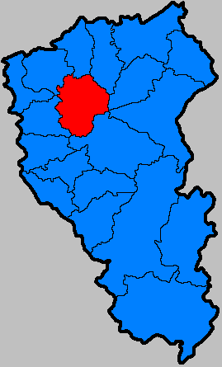
Вопросы и предложения
Дополнительная информация
С целью улучшения информации, размещаемой в бюджете для граждан, вопросы и предложения Вы можете направлять в администрацию Кемеровского муниципального района по адресу http://feedback.akmrko.ru

